Slide 1
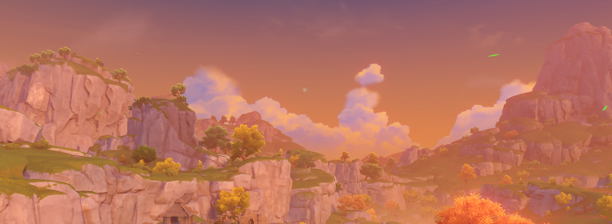
원신 신규 컨텐츠 제안서

Slide 2
Contents
Part 1.
Part 2.
Part 3.
Part 4.
Part 5.
기존 컨텐츠 분석
신규 컨텐츠 소개
컨텐츠 설명
기획 의도
기대 효과

Slide 3
기존 컨텐츠 분석
나선 비경
나선 비경은 현재 원신에서 엔드 컨텐츠를 맡고 있으며 층을 올라가는 형태로 진행하는 컨텐츠
익숙함
평소 필드에서 보던
익숙한 몬스터
반복 전투
층을 올라가며
진행되는 반복 전투
지루함
앞의 두가지 상황과
맞물려 느껴지는
지루함

Slide 4
신규 컨텐츠 소개
신규 컨텐츠
신규 컨텐츠는 나선 비경과 반대되는 다양성, 새로움의 키워드로
유저가 대련할 적 캐릭터를 선택하여 진행하는 컨텐츠
성장감
강력한 보상을 통해
느끼는 성장감
새로움
상대를 선택하여
전투를 진행하는
새로움
다양성
난이도 별 패턴 변경
새로운 상대

Slide 5

신규 컨텐츠 소개
1. 입장 레벨
* 모험 등급 30이상
- 특성 비경의 해금 이후 개방되어
길을 잃은 유저의 가이드 역할
2. 난이도
* 난이도는 1~5단계로 구성
* 하위 난이도 클리어 시 상위 난이도 해금
- 유저로 하여금 성장감을 느끼게 함
3. 보상
* 난이도에 따른 특성 소재 보상
* 주간 5단계 5회 클리어 시 추가 보상 획득
- 많은 유저들의 참가를 유도하는 강력한 보상
진
민들레 기사로써 명예 기사와
실력을 겨루어 보고 싶어.

Slide 6



컨텐츠 설명
대련
대련
클리어 시 획득 가능
도전 위치

Slide 7
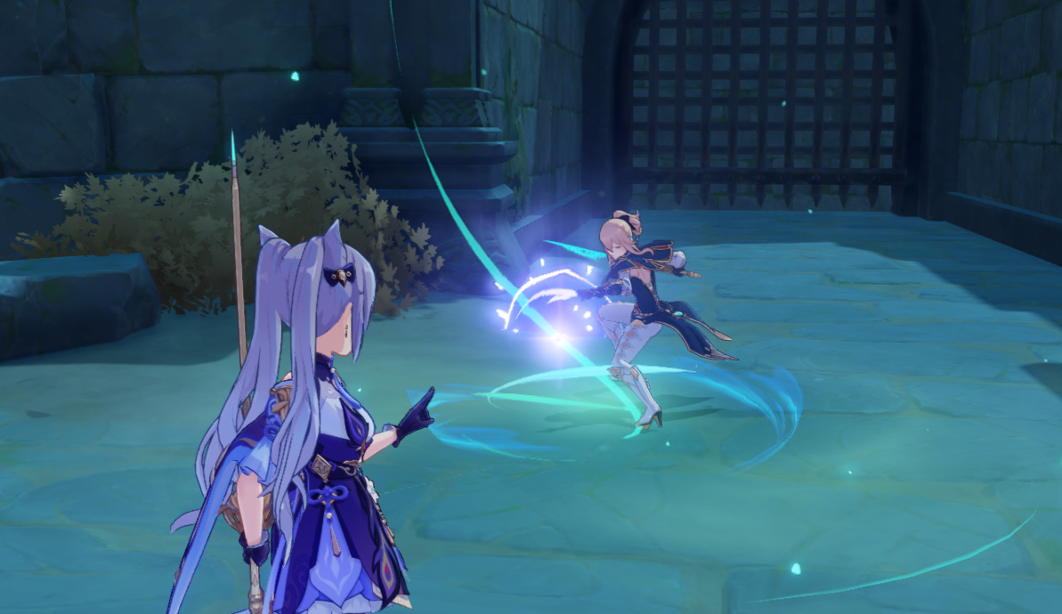
컨텐츠 설명
1:1 전투로 진행

Slide 8
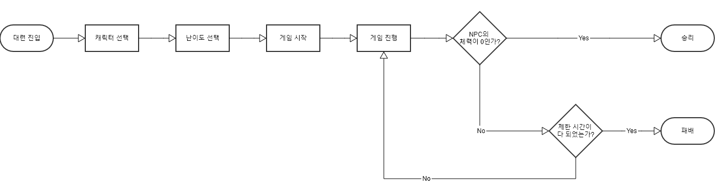
컨텐츠 설명
◆ 신규 컨텐츠 Lifecycle

Slide 9
기획 의도
1 단계
요구 특성
1 레벨
2 단계
요구 특성
3 레벨
3 단계
요구 특성
5 레벨
4 단계
요구 특성
7 레벨
5 단계
요구 특성
9 레벨
◆ 특성 레벨을 올렸을 때 성장하는 느낌을 크게 주기 위함

Slide 10
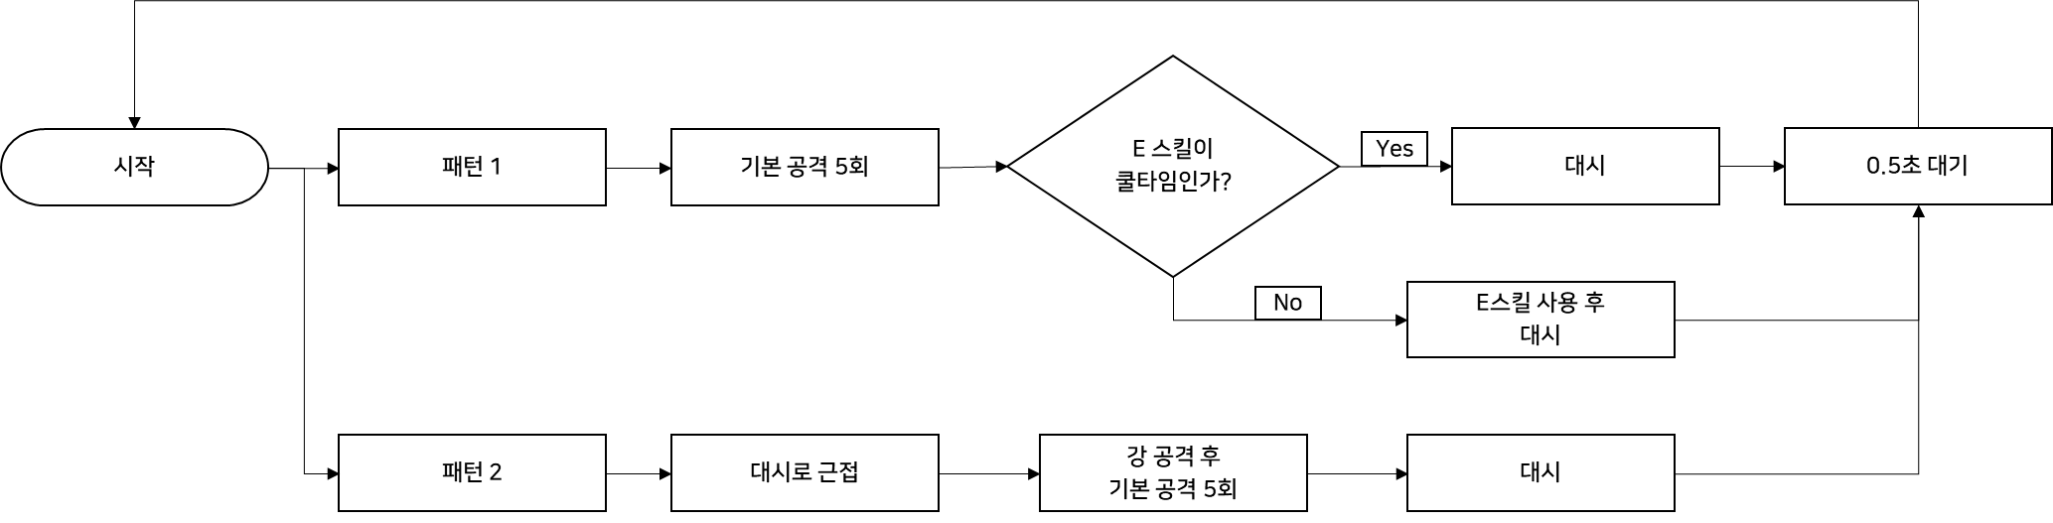
기획 의도
◆ 시작 난이도는 기본 공격 위주의 패턴 구성

Slide 11
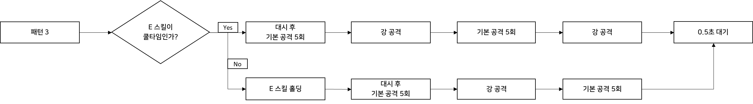
기획 의도
◆ 난이도가 올라감에 따라 추가되는 패턴들과 적용되는 운명의 자리 효과
운명의 자리 : 원신에서 같은 캐릭터를 뽑았을 경우 스킬을 강화 시킬 수 있는 시스템

Slide 12



기획 의도
1 단계
2 단계
3 단계
4 단계
5 단계
1
2
1
1
1
10000
◆ 난이도에 맞지 않는 특성일 경우 NPC와의 대화로 특성 레벨 업에 대한 가이드
◆ 특성에 대한 가이드 및 보상으로 접근성 증대 이후 기존 특성 비경으로 유저를 유도

Slide 13

기획 의도
1 단계
2 단계
3 단계
4 단계
5 단계
주간 보상
1
1
2
1
1
1
10000
◆ 다른 어떤 보상보다 강력한 주간 보상으로 헤비 유저에게 큰 참여 동기 제공
◆ 아직 주간 보상에 도달하지 못하는 유저에게는 성장 동기 제공

Slide 14
기대 효과
컨텐츠
접근
체류 시간
증가
유저 풀
확대
과금 유저
증가
모험 등급 27 이상
모든 유저
컨텐츠에 접근하는
유저들의
체류 시간 증가
체류 시간 증가로
정착 유저가 될
가능성 증가
유저 풀 확대로
과금 유저 증가

Slide 15
기대 효과
컨텐츠
접근
가이드
제공
특성 비경
유도
유저 과금
유도
모험 등급 27 이상
모든 유저
NPC와 대화로
특성 가이드를
제공하여 접근성 증대
부족함을 느끼는
유저를 비경으로 유도
비경에서 소모되는
레진을 바탕으로
과금 유도

Slide 16
기대 효과
3. 필드와 비경의 똑같은 몬스터를 벗어나 NPC와의 대전으로 전투에 새로운 재미
* 현재 대부분 원신의 전투는 ‘색’만 바뀐 기본 몬스터들이 대부분인데
이 부분에서 단조롭게만 느껴지던 전투의 재미를 다시 한 번 느끼게끔 할 수 있음.
4. 난이도 별 다른 패턴으로 공략의 재미
* 같은 캐릭터와의 전투라도 난이도 별 추가 패턴을 만들어 각 난이도 별로도 다른 캐릭터와 싸우는 듯한 느낌
5. 아직 보유하지 못한 캐릭터의 스킬과 특성에 대한 것을 알아가는 재미
* 유저는 대련을 통하여 캐릭터의 스킬을 알아갈 수 있으며,
아직 미 출시된 캐릭터도 대련을 통하여 유저의 반응을 미리 확인하여 출시 전 수정 할 수 있어
보다 유저가 원하는 캐릭터를 만들어 매출 상승으로 유도가 가능

